Slide 1

مَدرسَة العُطلة الصيفيّة
رياضيّات
الصّف الخامس
مَوضوع الدَّرس:
جَمع وَطَرح الكُسور

Slide 2

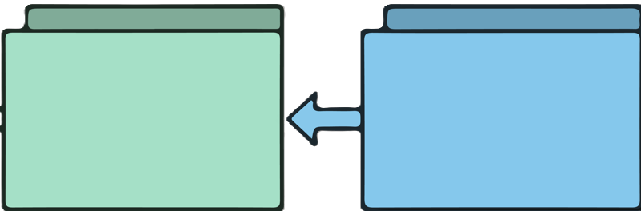
حرب الكُسور
جَمع وَطَرح
فعاليّة افتتاح
هرم الكُسور

Slide 3
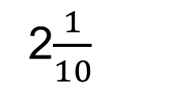

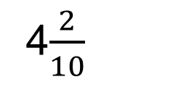



أمامكُم هَرم كُسور،
حاصل جمع كل كسرين في تربيعتين متجاورتين مُسجّل في التربيعة التي فوقهما.
أكملوا الكسور الملائمة في التربيعات الفارغة.
4$\frac{2}{10}$
2$\frac{1}{10}$
1
$$\frac{6}{10}$$
$$\frac{2}{10}$$
$$\frac{3}{10}$$
$$\frac{2}{10}$$

Slide 4
حرب الكسور – جَمع وَطَرح
سير اللعبة:
تُوزَّع جميع البطاقات بالتساوي بين اللاعبين، ثم تُوضع مقلوبة الوجه إلى الأسفل في أكوام أمامهم.
في بداية كل جولة، يُرمى مكعّب النرد لتحديد العملية المطلوبة (جمع أو طرح).
يكشف كل لاعب بطاقتين من كومته، ثم يحسب ناتج جمع الكسرين أو طرحهما وفق العملية التي حددها النرد.
اللاعب الذي يحصل على النّاتج الأكبر يفوز بالجولة، ويأخذ جميع البطاقات المشاركة فيها.
إذا حصل لاعبان على النتيجة نفسها، تُعلَن "حرب": يضع كل منهما بطاقة واحدة مقلوبة، ثم يكشف بطاقتين جديدتين. اللّاعب الذّي يحصل على الناتج الأكبر يفوز بجميع البطاقات التي تراكمت في تلك الجولة.
تنتهي اللعبة عندما تنفد البطاقات لدى أحد اللاّعبَين.
الفائز هو اللّاعب الذي يملك أكبر عدد من البطاقات عند نهاية اللعبة.
الصف: الخامس
عدد المشاركين: 2-4
الأدوات المطلوبة:
بطاقات كسور
مكعّب نرد كُتبت على أوجهه العمليتان: +/-

Slide 5








$$\frac{2}{3}$$
$$\frac{1}{ 2}$$
$$\frac{4}{5}$$
$$\frac{5}{6}$$
$$\frac{3}{4}$$
$$\frac{5}{10}$$
$$\frac{2}{8}$$
$$\frac{3}{7}$$

Slide 6








$$\frac{3}{5}$$
$$\frac{4}{6}$$
$$\frac{5}{9}$$
$$\frac{6}{8}$$
$$\frac{7}{9}$$
$$\frac{8}{10}$$
$$\frac{1}{ 2}$$
$$\frac{1}{10}$$

Slide 7








$$\frac{0}{12}$$
$$\frac{1}{5}$$
$$\frac{2}{4}$$
$$\frac{3}{6}$$
$$\frac{3}{7}$$
$$\frac{2}{8}$$
$$\frac{0}{4}$$
$$\frac{1}{6}$$

Slide 8







$$\frac{0}{12}$$
$$\frac{1}{7}$$
$$\frac{2}{9}$$
$$\frac{3}{7}$$
$$\frac{3}{9}$$
$$\frac{2}{5}$$
$$\frac{0}{5}$$
$$\frac{1}{ 3}$$

Slide 9








$$\frac{4}{5}$$
$$\frac{12}{12}$$
$$\frac{6}{6}$$
$$\frac{0}{2}$$
$$\frac{1}{6}$$
$$\frac{2}{7}$$
$$\frac{3}{8}$$
$$\frac{4}{8}$$

Slide 10







$$\frac{5}{6}$$
$$\frac{6}{8}$$
$$\frac{7}{9}$$
$$\frac{8}{9}$$
$$\frac{1}{7}$$
$$\frac{2}{9}$$
$$\frac{3}{8}$$
$$\frac{4}{7}$$

Slide 11








$$\frac{9}{10}$$
$$\frac{10}{12}$$
$$\frac{5}{5}$$
$$\frac{1}{1}$$
$$\frac{8}{12}$$
$$\frac{7}{8}$$
$$\frac{6}{7}$$
$$\frac{5}{10}$$

Slide 12








$$\frac{7}{8}$$
$$\frac{6}{12}$$
$$\frac{5}{7}$$
$$\frac{4}{9}$$
$$\frac{3}{12}$$
$$\frac{9}{12}$$
$$\frac{10}{12}$$
$$\frac{5}{6}$$

